Slide 1
软件测试发展前景与岗位要求
深信服科技研发专业能力系列课程

Slide 2
讲师介绍
讲师照片
姓名：吴小杰22172
部门：测试中心
联系电话：18033050050
电子邮箱：

Slide 3
课程目标
学完这门课程，我们希望达成什么目标？
了解软件测试行业发展现状
了解深信服软件测试工作前景
熟悉进入深信服测试岗位后需要具备哪些基本要求

Slide 4
1
软件测试行业概况
目录
2
深信服的软件测试
3
测试岗位发展通道
4
测试岗位基本要求

Slide 5


软件测试行业概况

Slide 6
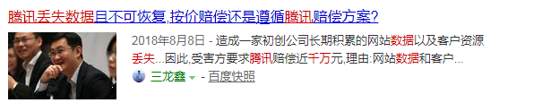
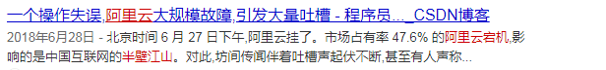
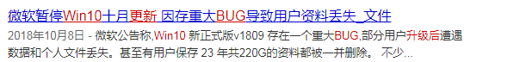
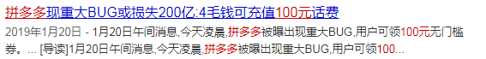
测试工作的重要性
最近一年发生的质量事故
Notes:
我们从质量事故说起，主要是想让大家关注质量，因为今天软件无处不在，甚至有一天“软件定义世界”，软件质量已经关系到我们的生活和安全。

Slide 7
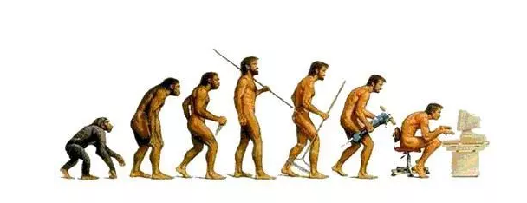
测试工作的价值
软件测试的历史
1957年之前－调试为主(Debugging Oriented)
1957–1978－证明为主(Demonstration Oriented)
1979–1982－破坏为主(Destruction Oriented)
1983–1987－评估为主(Evaluation Oriented)
1988–至今－预防为主(Prevention Oriented)
Notes:
调试为主
20世纪50年代，计算机刚诞生不久，只有科学家级别的人才会去编程，需求和程序本身也远远没有现在这么复杂多变，相当于开发人员一人承担需求分析，设计，开发，测试等所有工作，当然也不会有人去区分调试和测试。然而严谨的科学家们已经在开始思考 “怎么知道程序满足了需求？”这类问题了。
证明为主
1957年，Charles Baker在他的一本书中对调试和测试进行了区分： 调试(Debug)：确保程序做了程序员想它做的事情 测试(Testing)：确保程序解决了它该解决的问题
这是软件测试史上一个重要的里程碑，它标志测试终于自立门户师出有名了。 当时计算机应用的数量，成本和复杂性都大幅度提升，随之而来的经济风险也大大增加，测试就显得很有必要了，这个时期测试的主要目就是确认软件是满足需求的，也就是我们常说的“做了该做的事情”。
破坏为主
1979年，《软件测试的艺术》 (The Art of Software Testing)第一版问世，这本书是测试界的经典之作。书中给出了软件测试的经典定义：
The process of executing a program with the intent of finding errors. 测试是为发现错误而执行程序的过程。
这个观点较之前证明为主的思路，是一个很大的进步。我们不仅要证明软件做了该做的事情，也要保证它没做不该做的事情，这会使测试更加全面，更容易发现问题。
评估为主
1983年，美国国家标准局(National Bureau of Standards)发布“Guideline for Lifecycle of Computer Software”，也就是我们常说的VV&T。VV&T提出了测试界很有名的两个名词：验证(Verification)和确认(Validation) Validation, Verification and Testing Verification: Are we building the product right? Validation: Are we building the right product?
人们提出了在软件生命周期中使用分析，评审，测试来评估产品的理论。软件测试工程在这个时期得到了快速的发展：
出现测试经理(test manager)，测试分析师(test analyst)等职称
开展正式的国际性测试会议和活动
发表大量测试刊物
发布相关国际标准
以上种种都预示着：软件测试正作为一门独立的，专业的，具有影响力的工程学发展起来了。
预防为主
预防为主是当下软件测试的主流思想之一。STEP(Systematic Test and Evaluation Process)是最早的一个以预防为主的生命周期模型，STEP认为测试与开发是并行的，整个测试的生命周期也是由计划，分析，设计，开发，执行和维护组成，也就是说，测试不是在编码完成后才开始介入，而是贯穿于整个软件生命周期。我们都知道，没有100%完美的软件，零缺陷是不可能的，所以我们要做的是：尽量早的介入，尽量早的发现这些明显的或隐藏的bug，发现得越早，修复起来的成本越低，产生的风险也越小。
虽然每一个发展阶段对软件测试的认识都有其局限性，但是前辈们一直在思考和总结前人的经验，创造性地提出新的理论和方向，这种精神非常值得尊敬和学习。所谓以铜为镜，可正衣冠；以史为镜，可明得失。知道了从哪里来，方能更好的明白该到哪里去。

Slide 8
今天谈论软件测试的时候会谈些什么？
业务
特性
需求
场景
用例
测试需求测试设计测试执行测试分析评估
UI测试
单元测试
接口测试业务自动化测试
功能测试
性能测试
可靠性
兼容性
安全
基于业务
基于测试
基于自动化
基于专项
测试云化、测试服务化、敏捷化（CI/CD、DevOps，测试左移、测试右移）、测试智能化
Notes:
一、基于测试内容本身：
1、业务、特性、需求、场景、用例
2、测试需求、测试设计、测试执行、测试分析评估
3、UI测试、单元测试、接口测试、业务自动化测试、手工测试
4、功能测试、性能测试、可靠性测试、兼容性测试、安全测试
二、基于技术面：
自动化、测试云化、测试服务化、敏捷化（DevOps，测试左移、测试右移）、测试智能化
自动化、云化、服务化甚至智能化、敏捷化，这些实践或趋势容易融合在一起。例如，将过去集中式或相对独立分散的自动化测试环境转换成云平台，会减少企业重复建设和投资，产生更大的收益。服务化，往往需要云平台的支持，而有了云平台，能产生更多的数据，为智能化服务。

Slide 9
测试行业的现状
Pro Arguments
非常关注自动化测试
重视持续集成
自建测试平台
开始大量使用开源工具
代码静态测试有较大提升
Notes:
这些年国内测试一直在进步，十几年前网上测试技术相关的资料、实践分享还很少。但现在已经遍地开花。

Slide 10
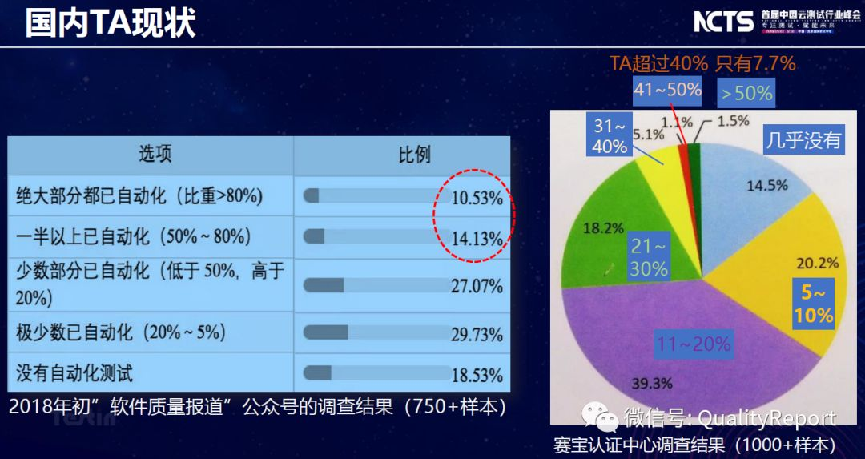
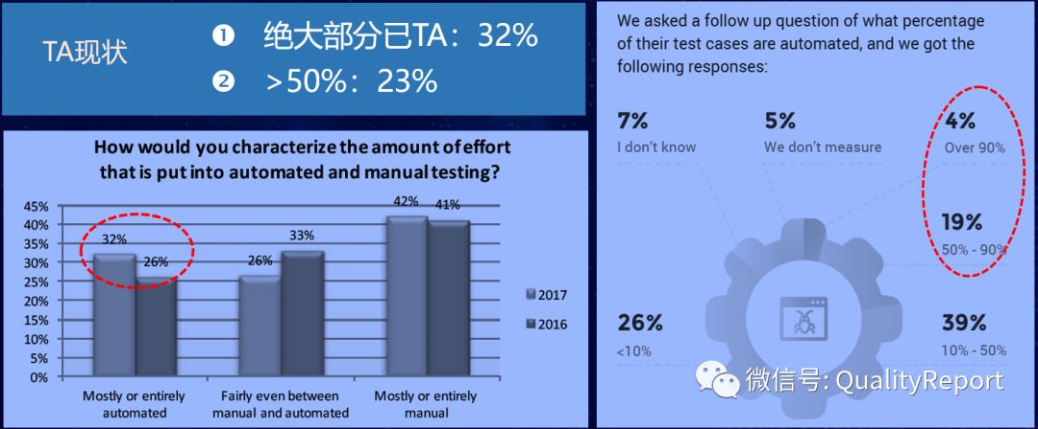
测试行业的现状
自动化测试现状

Slide 11
测试行业的现状和挑战
Contra Arguments
热衷于技术，测试基础不扎实，缺乏对测试本身的深度思考和变革
内建质量文化没有形成，缺陷预防做得差强人意
介入研发深度不够，测试效率偏低
测试如何拥抱变化（需求变更频繁、迭代速度快）
面对新的开发模式，未能很好地应对（快、精准、足够好、刚刚好、开发自测如何赋能）
Notes:
另一个问题是，大家更热衷技术，对测试本身想得很少。测试本身最重要的是什么？大家没怎么想。例如敏捷开发，什么是敏捷开发？就是快速迭代，这只是现象和特征，并不是本质。现在敏捷开发测试，瀑布模型测试，流程还不够有效，大家知道参与需求分析和讨论、参与代码评审，但许多时候我们是被动参与这个过程，或者任务压的比较紧，可能就没有时间去参加；有时候，有时间也没有主动地去做这件事。

Slide 12
测试工作的未来
关键词：蓝海、融合
Notes:
测试这个职业滞后于开发，当前正是蓬勃发展的红利期。
随着对质量要求的提升和新开发模式的发展，开发测试融合成为一种趋势，开发要具备测试的技能，测试要具备开发的技能，全攻全守。

Slide 13
推荐的书单
1、《全程软件测试》
2、《Google软件测试之道》
3、《软件测试价值提升之路》
4、《软件测试的艺术》
5、《探索式测试实践之路》

Slide 14
深信服的软件测试

Slide 15
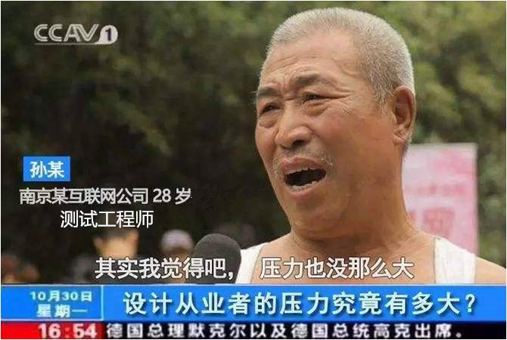
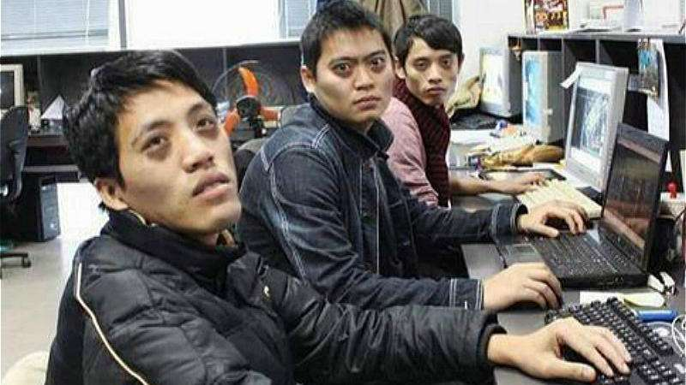

在深信服做测试是一种什么体验

Slide 16
测试工作的日常
了解测试攻城狮的日常
Notes:
播放动画

Slide 17


测试工作的价值
发现缺陷和预防缺陷是否就是测试的全部价值？
Notes:
发现缺陷和预防缺陷是否就是测试的全部价值呢？在商业社会中并不是。
测试的价值在于支撑产品或者服务的商业价值。
产品质量好不好，能否给客户带来价值，产品能否先于竞争对手发布都是影响商业价值的重要因素。
而这些因素跟我们测试工作都有关。

Slide 18
深信服的测试理念
发现缺陷
缺陷预防
产品成功

Slide 19
测试中心使命愿景价值观
使命：快速交付客户满意的高品质产品
行动准则：客户导向，追求品质，聚焦产品成功，不断提升研发效益
愿景：成为测试行业领跑者
Notes:
使命：
快速交付客户满意的高品质产品，比去更简单、更有实用价值的标准化解决⽅案和产品
这就是我们测试团队在公司的主要职责。
愿景：
成为软件测试行业的领跑者，我们不仅能把公司使命完成，还能成为测试领域的佼佼者。这是我们的成长目标
行动准则（也就是我们倡导的价值观）
客户导向，追求品质，聚焦产品成功，不断提升研发效益。

Slide 20
测试工作产品成功导向的定义
在产品快速交付，高品质，客户价值方面主动洞察问题和差距，推动改进闭环，帮助产品成功。
Notes:
在开展测试工作的过程中，在产品快速交付，高品质，客户价值方面能主动洞察问题，推动问题闭环，从而帮助产品成功。

Slide 21
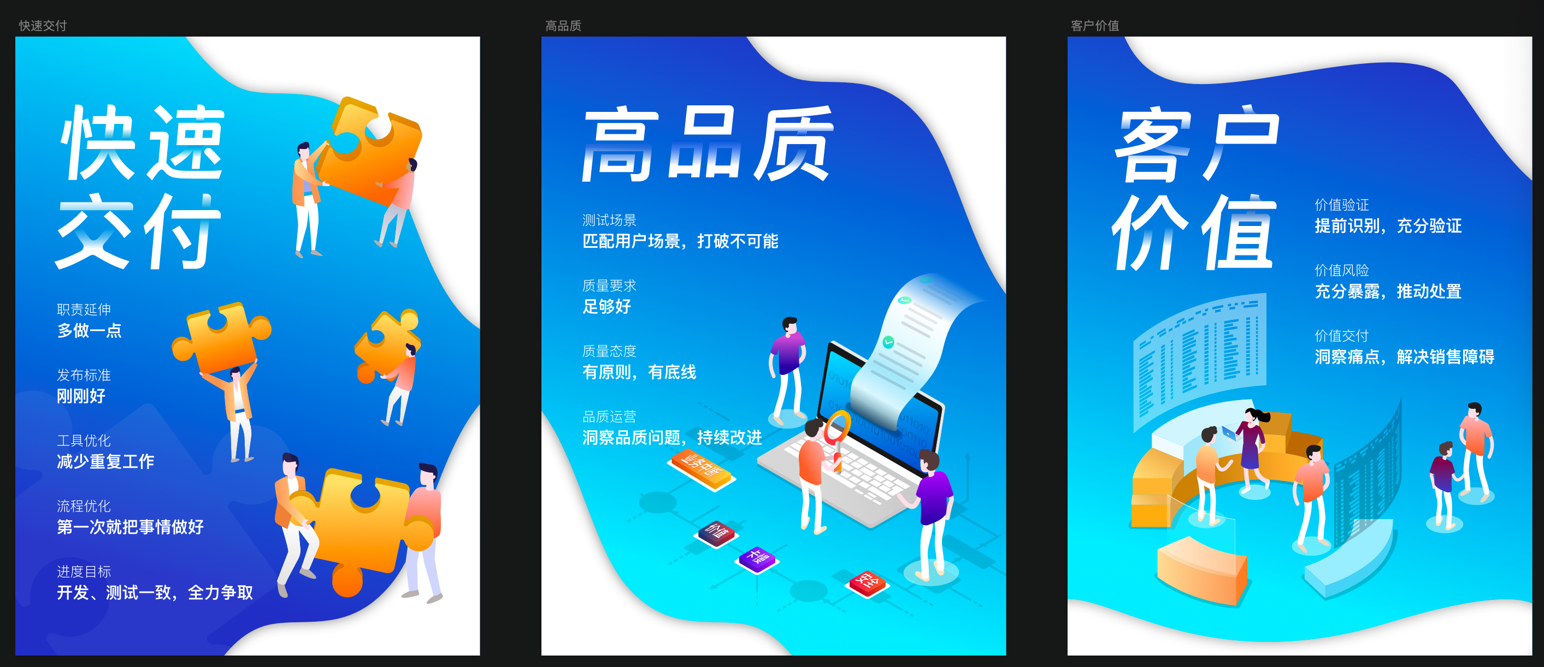
测试工作产品成功导向的定义
在产品快速交付，高品质，客户价值方面主动洞察问题和差距，推动改进闭环，帮助产品成功。
Notes:
在开展测试工作的过程中，在产品快速交付，高品质，客户价值方面能主动洞察问题，推动问题闭环，从而帮助产品成功。

Slide 22
软件测试的内容
角色
前期测试
验证交付
规划
需求
设计
编码
系统测试
系统测试
用户场景分析设计
测试用例设计
自动化测试
基于需求和设计的缺陷预防
测试开发
持续集成/单元测试/接口测试/代码静态测试/业务自动化测试/测试工具开发
专项测试
场景测试
工具开发
专项/通用测试工具平台
品质运营
解决方案测试
跨产品线解决方案、复杂应用、行业场景评估和测试
标准化交付

Slide 23
测试中心组织结构
产品线测试
工具开发
SET测试开发
专项测试
解决方案测试
PMO
TSE测试架构
安全团队

Slide 24
测试岗位发展通道

Slide 25
深信服软件测试发展通道
研发总监
技术专家T7
技术路线
管理路线
部门主管M7
架构师/系统设计师T6
测试经理M6
资深设计师T5
项目管理M4/M5
高级设计师T4
设计师T3
工程师T2

Slide 26
深信服软件测试发展通道
测试任职资格方向
任职类型简单介绍
T（测试通用） | 版本或模块TSE，负责版本测试设计或模块测试设计
T（专项TSE） | 专项TSE，负责版本自动化/性能/可靠性等或模块自动化/性能/可靠性等
T（测试开发） | 专项TSE，负责研发效率改进，内建质量和工具开发
T（安全测试） | 专项TSE，负责产品线安全能力改进和安全性提升；
T（解决方案） | 专项TSE，负责行业解决方案；
M（PMP） | 瀑布模型项目经理，需要通过PMP，适合精品化项目
M（SM） | 敏捷项目经理，适合快速发布或新产品项目

Slide 27
深信服软件测试发展通道
当前测试任职资格现状
类型 | 当前 | 当前占比 | 期望占比 | 人数 | 差额
M6 | 23 | 7.4% | 8.0% | 34 | -11
架构师 | 3 | 1.0% | 1.5% | 6 | -3
T6 | 8 | 2.6% | 5.0% | 21 | -13
T5 | 36 | 11.6% | 12.0% | 51 | -15
T4 | 52 | 16.8% | 20.0% | 85 | -33
M5 | 11 | 3.5% | 5.0% | 21 | -10
M4 | 22 | 7.1% | 10.0% | 43 | -21
测试中心人员 | 310
2019年编制 | 385
2019年编制 | 425

Slide 28
测试岗位的基本要求

Slide 29
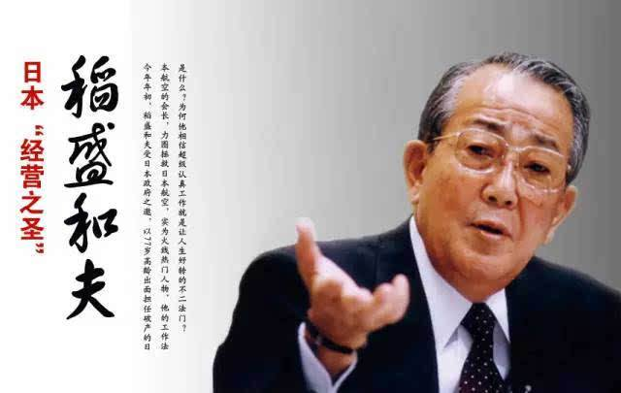
思维方式
人生or工作的结果：
思维方式×热情（努力）×能力
-100~100 0~100 0~100
---稻盛和夫《活法》
Notes:
稻盛和夫：
27岁创办京瓷，52岁创办第二电信（目前在日本为仅次于NTT的第二大通讯公司），这两家公司又都在他的有生之年进入世界500强。
2010年2月1日出任破产重建的日航董事长，仅仅用了一年多时间，日航做到了三个第一，一个是利润世界第一，一个是准点率世界第一，一个是服务水平世界第一。
人生或工作的结果是由这三个要素用“乘法”算出的乘积，绝不是“加法”。 1、能力，也可以换句话说，是指才能、智力，更多是指先天方面的资质。
2、热情，工作激情（努力）
3、思维方式，稻盛和夫解释说，他的“思维方式”，就是指这个人的价值观/理念，故也可称之为“人生态度”。“思维方式”有正负之分，它决定了方程式中其他两个品格的最终走向。

Slide 30
需要掌握的硬技能
任职资格 | 考核要求 | 硬技能指引
新员工转正 | 用例编写考核（功能、性能/自动化专项考核） | 1、产品原理 2、网络知识，推荐书籍：《CCNA学习笔记》 2、linux，推荐书籍：《鸟哥Linux私房菜》 4、测试基础理论，推荐书籍《软件测试价值提升之路》，《谷歌软件测试之道》 5、编程语言：python or ruby；
T3 | 设计考核（功能、性能、自动化） | 能独立做好基础性工作： 1、测试执行能力（独立负责模块测试质量） 2、测试设计能力（功能、性能、自动化等） 3、工具使用能力（性能测试平台-SPT、IXIA、ATP）； 4、测试开发能力（自动化平台-ATM/ATT等）
T4 | 任职答辩考核 | 重要工作能独当一面，解决重要问题： 1、业务领域知识，如云计算、存储、网络、安全； 2、具备较强的专项测试能力（测试设计、可靠性、安全、自动化、性能等），能够独立解决所负责模块大部分的测试技术难题。
T5 | 任职答辩考核 | 共同承担部门内最重要的工作内容： 1、系统测试能力（缺陷预防，测试设计，质量分析）； 2、专项测试能力（可靠性、安全、测试开发、性能等），部门级专家 3、疑难问题的规划和解决能力。

Slide 31
需要掌握的硬技能
任职资格 | 考核要求 | 硬技能指引
T6 | 任职答辩考核 | 部门技术带头人： 1、系统测试能力（缺陷预防，测试设计，质量分析）； 2、专项测试能力（可靠性、安全、测试开发、性能等），体系级专家 3、部门级技术规划、改进、实现能力
M3->M4->M5 | 需要通过PMP和任职答辩考核 | 通用能力： 1、项目管理能力：计划管理、风险管理、质量管理和过程改进； 2、测试技能：功能和性能测试设计、自动化用例设计； 3、项目管理工具使用。 M定义： M3：掌握定制或补丁版本流程或小版本测试流程 M4：掌握中小版本开发测试流程 M5：掌握大版本开发测试流程；

Slide 32
新员工最需要掌握的软技能
有效学习
扩大知识面
善于求助
基于工作
识别关键点
改进创新
分析总结
改进质量
改进效率
善于总结
善于归类
结果导向
客户导向
使命必达
执行力强
基于用户场景
基于客户价值
质量意识
工作严谨
精益求精
Notes:
有效学习：
在工作中的体现就是在面临陌生的工作内容的时候能好做到快速上手
能基于工作的需要快速识别要掌握的关键信息。
遇到关键难点能善于求助（先思考在提问）
分析总结
1、把事情做得让人放心，有效的办法是思路清晰，逻辑完整，比如安排最基本的测试执行工作，有的人是依样画葫芦，有的人是天马星空，而分析总结能力强的人能从多个维度去分析对应的模块应该怎么测试，可以从设计原理、用户场景、竞品分析等等来获取有效的信息，从而梳理出较好的方案，这样安排的工作结果让干系人非常放心。
2、干货总结，不仅仅自己受益，还帮助别人更好地做好工作。
客户导向
1、从帮助业务成功的角度去做抓工作重点。
敢于把不合理的地方和问题提出来去推动解决，包括产品开发、测试、交付、运营等环节，如：版本按时发布存在风险；项目交付推广存在障碍，没有人负责，或者缺乏有效工具等。
2、基于用户场景角度去做测试工作。
想尽一切办法让我们的测试场景匹配用户场景。根据外部客户的质量反馈，帮助产品在交付和精品化改进，做到真正的客户导向。
兼容性实验室的例子
质量意识
工作严谨，精益求精
结果导向：
1、执行力强，工作安排响应迅速，快速落实。工作要求能够按照承诺去完成，不需要别人提醒。
2、在关键时刻不退缩，能抗得住压力，把事情做成，完成个人的工作目标，尽力协助完成团队的目标。
3、即使存在困难依然不抱怨，想尽一切办法去推动，如开发质量不好、需求有问题、规划有问题导致的延期也不要互相抱怨，主动推动并调动一切资源开发测试共进退。
改进创新
基于效率和质量改进
基于新新技术的引入
基于对自己提出更好的要求

Slide 33
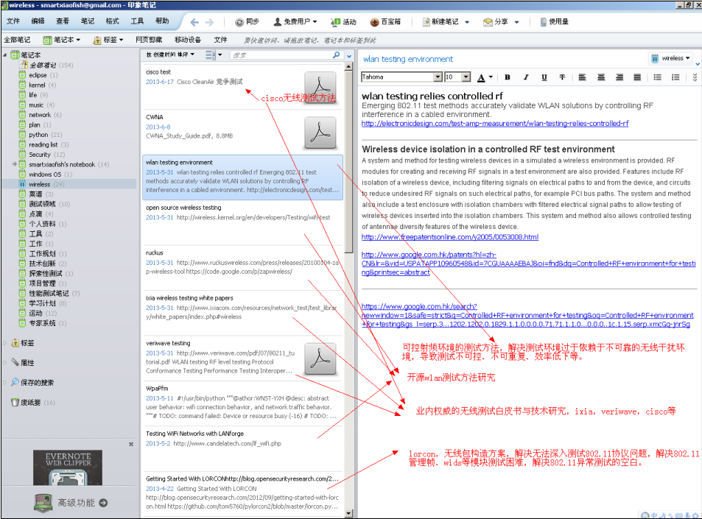
案例—善于学习

Slide 34
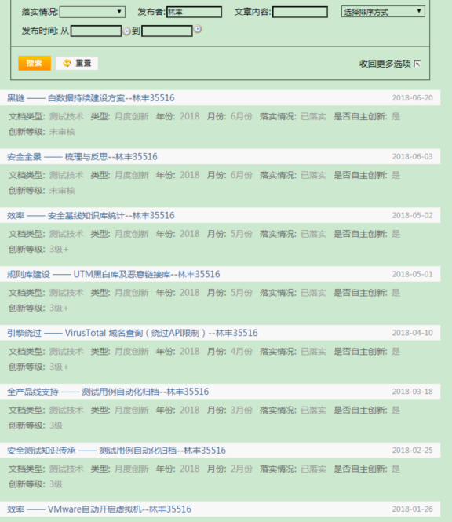
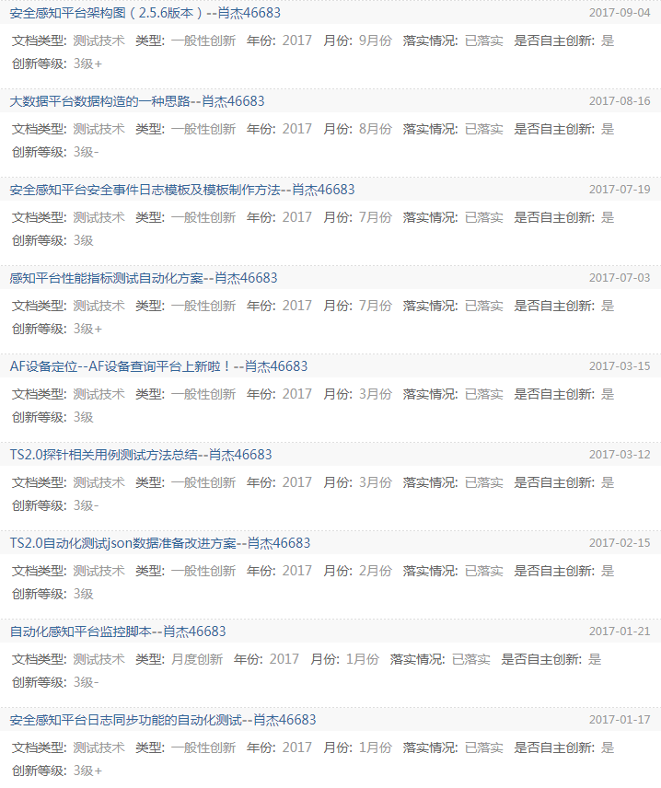
案例—分析

Slide 35
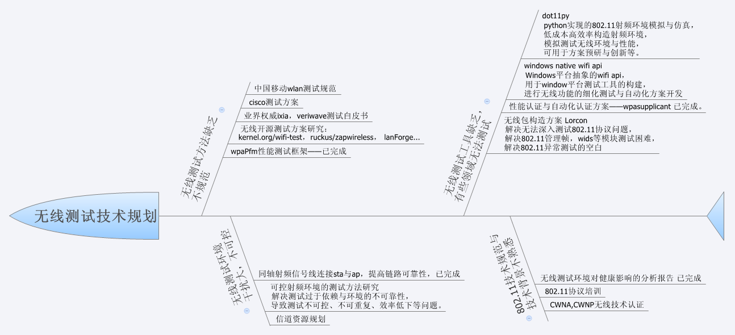
案例

Slide 37
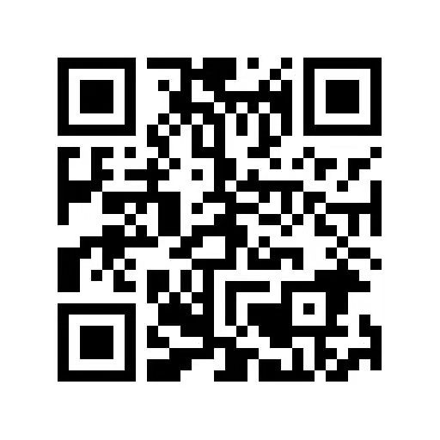

深信服科技培训与发展中心培训效果评估

